Slide 1

Electoral Democracy
西方选举民主面临的困境有哪些
专业：政治学与行政学一班 第九组
小组成员：暴鸣 覃皓越 李怡冉
高伊 赵红玉 杨艺博

Slide 2
“
Part 01
选举民主的含义
目录
content
西方选举民主面临的困境
Part 02
”
Part 03
小结

Slide 3
1
选举民主的含义
Definition of electrocal democracy

Slide 4
选举民主
选举民主是人类政治文明的重要组成部分，当代西方发达国家的选举民主制度在许多方面发挥了积极作用。
概念界定
CONCEPT DEFINITION
特征
FEATURE
选举是决定性要素
是一种程序性的民主定义
需要一定的公民权利和自由
多数决定、票决
选举民主
人们通过自由公开的定期选举产生政治领导人的一种制度体系。
公民政治参与的基本形式
选举投票
01
02
03
04

Slide 5
2
西方选举民主面临的困境
Dilemma of electrocal democracy

Slide 6
01.资本力量的博弈—私人资本与权势集团控制公共权力
资金
支持
候选人
妥协
控制政治
“任何一个能够筹集2500万美元参与总统大选的人，对广大群众来说都没什么意义，因为他将代表石油业、航空业、银行业或者任何愿意为他掏腰包的财团。他永远都不会代表这个国家的人民。”
——《美利坚帝国的衰落》戈尔·维达尔

Slide 7
02.用选票说话—政客表演与恶性党争
讨好选民：进行形象包装，以求符合选民期望。为吸引选民，只说选民们想听的，选举时漫天许诺，选举后无人问津，开出一张张空头支票，削弱了选举民主的严肃性。
“否定政治”：各党派各执己见，为了否定而否定。在选举期间，出于政治竞赛的需要，各党派之间的价值立场、政策分歧被过度放大，通过竞选演说、政治广告互相攻击成为常见景象。

Slide 8
“民主”—披在资产阶级和权贵阶级统治上的政治外衣
“现代的国家政权不过是管理整个资产阶级的共同事务的委员会而已。”
——《共产党宣言》
正当程序滋生出不正当统治
选举民主沦为精英阶层合法化的工具：选举民主获得了形式上的合法性，普通群众却被排斥在精英统治的体制之外。
民主选举与民主程序塑造出来的资产阶级和权贵阶级的统治，已经从事实和结果层面完成了对资本主义民主的彻底否定。

Slide 9

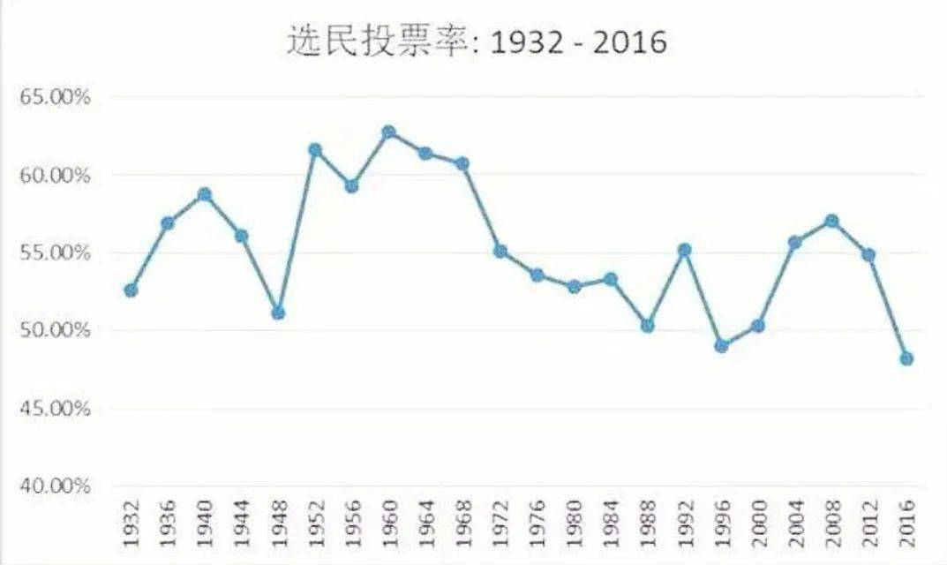
全球公认的民主灯塔国家中，平均有四分之一到三分之一的选民不参与投票——他们认为选举毫无意义。
投票率
的下降
正是看透了选举的虚伪性和欺骗性，西方选举民主中的投票率呈现出屡屡下降的态势。

Slide 10
03.选民的“冷漠”——从同意到沉默
积极认同
消极沉默
多数原则的违背
1
2
3
同意有赖于人们的主动表达。
在选举民主中，同意也意味着人们积极参与决定由谁来统治。
民主的合法性不再立于人们的同意的基础之上，而是人们的沉默。
沉默不等同于同意。
多数原则: 牺牲少数人的利益，少数服从多数。
少数专政: 少数人在幕后操纵，欺骗多数人。

Slide 11
04.集体决策的逻辑困境——选民的短视
投票悖论
主体局限
投票结果随投票次序的不同而变化
个人权利至上
多数票规则中，投票具有随意性和不确定性。
这使得选举民主的运行在逻辑上存在着困境——个体理性与公共理性之间存在不一致和冲突，个人选择往往不能实现稳定有效的公共选择。
·无从认真考虑政治治理中涉及的复杂问题
·习惯于从个人的角度来考虑短期的问题
·易受到政治宣传和操纵的影响

Slide 12
3
小结
Conclusion

Slide 13

民主虚化
规范性的民意表达程序与环节的缺失
选举民主在一定程度上体现了历史的进步和人类生存状态的改善。
然而，西方选举民主对选举的过分强调使这些积极作用大打折扣，陷入了形式化。
即使西方不断推进选举制度化、规范化，但终究只是片面的、局限的民主，民主意愿仅仅体现在民主选举投票的一刹那，而不体现在民主各环节。

Slide 14
民主：充分反映和维护最广大人民的意愿和根本利益
正如习近平总书记所指出：“人民只有投票的权利而没有广泛参与的权利，人民只有在投票时被唤醒、投票后就进入休眠期，这样的民主是形式主义的。”

Slide 15
参考文献
[1]张国军. 选举民主的困境及其超越[D].南开大学,2013.
[2]张程.揭穿西式选举民主的“神话”[J].红旗文稿,2017(04):8-11.
[3]张聪,蔡文成.选举民主:政治合法性的建构及其困境[J].理论与改革,2014(05):23-28.DOI:10.13553/j.cnki.llygg.2014.05.041.
[4]金太军,周义程.西式选举民主的病症与病根[J].红旗文稿,2016(17):8-10+1.
[5]蔡立辉,欧阳志鸿,刘晓洋.西方国家债务危机的政治学分析——选举民主的制度缺陷[J].学术研究,2012(02):32-40+159.

Slide 16
THANKS FOR WATCHING
感谢观看

